Slide 1
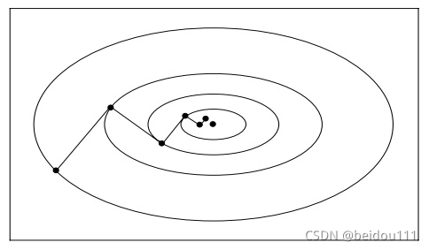
上一节
梯度下降法：
  优点
  迭代过程简单，编制程序较易，一次迭代的工作量较少，计算机内存量小。
  函数值下降方向明确，对初始点没有严格要求。
  缺点:跌代过程中走许多弯路，有些情况下，收敛速度较慢。
搜索方向没有直接指向最优点
图1 梯度下降法在2维解空间（也就是解向量只有两个维度）走出的路径示意图

Slide 2
上一节
梯度下降法：
梯度下降法x移动的方向正是函数f的负梯度方向，这代表了局部上f减小最快的方向。
局部上减小最快的方向并不代表全局上指向最终解的方向。（局部最优非全局最优）
改进搜索方向，希望搜索方向直接指向最优点。
可以避免跌代过程中走许多弯路，加快收敛速度。

Slide 3
2.8共轭梯度法
（Conjugate Gradient）

Slide 4
共轭梯度法
共轭梯度法是以共轭方向作为搜索方向的一类算法。
共轭梯度法是介于最速梯度下降法与牛顿法之间的一个方法，它仅需利用一阶导数信息，但克服了最速梯度下降法收敛慢的缺点，又避免了牛顿法需要存储和计算Hesse矩阵并求逆的缺点，共轭梯度法不仅是解决大型线性方程组最有用的方法之一，也是解大型非线性最优化最有效的算法之一.

Slide 5
共轭梯度法-基础
共轭方向
也就是说，共轭方向是指若干个方向矢量组成的方向组，各方向具有某种共同的性质，他们之间存在着特定的关系。
共轭是正交的推广。
n维空间中互相共轭的非零向量的个数不超过n个

Slide 6
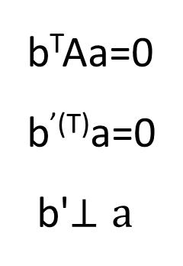
共轭方向可看作是正交的变形(矩阵A是对称正定矩阵)
b^{T}Aa=0
b^{’(T)}a=0
b'$⊥a$
b
b'
向量b与向量a关于矩阵A的一组共轭方向
a‘
a
(a’) ^{T}Ab=0
a^{T}b’=0
向量a与向量b’关于矩阵A的一组共轭方向

Slide 7
线性方程组Ax=b,其中A为n阶正定对称矩阵

Slide 8
共轭梯度法
几何意义

Slide 9
共轭梯度法

Slide 10
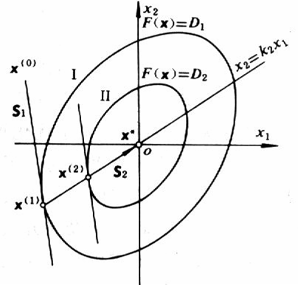
共轭梯度法
同心椭圆簇的几何性质：任意做两条平行线，与椭圆组中的两椭圆切于点 x⁽¹⁾，x⁽²⁾ 。该两点必通过椭圆的中心；或者说，过椭圆中心做任意直线与任意两个椭圆相交，通过交点作椭圆切线必互相平行。
结论：
切线的方向S₁与两切点连线的方向S₂，就是一对共轭方向。
正定二次二元函数，经过两次共轭方向搜索，就可搜到极小点
共轭方向法对于n阶对称正定矩阵A(即n维优化目标)，理论上至多只要n次迭代就能得到最优解。

Slide 11
共轭梯度法
共轭梯度算法是一种迭代算法，用于寻找共轭方向。
正定二次函数
如何选取一组共轭方向？

Slide 12

共轭梯度法
最优步长的确定
$$∇f\left(x\right)=Ax+b$$
针对正定矩阵

Slide 13
共轭梯度法
搜索方向的确定
Daniel共轭梯度法
Notes:
开始融合未来信息指导最初方向，后面融合历史信息，指导前进方向。加上参数，可以使遥远的历史信息指导作用变弱。

Slide 15

共轭梯度法
$$g_{i}=∇f\left(x^{i}\right)=Ax^{i}+b$$
FR算法(最常用)

Slide 16
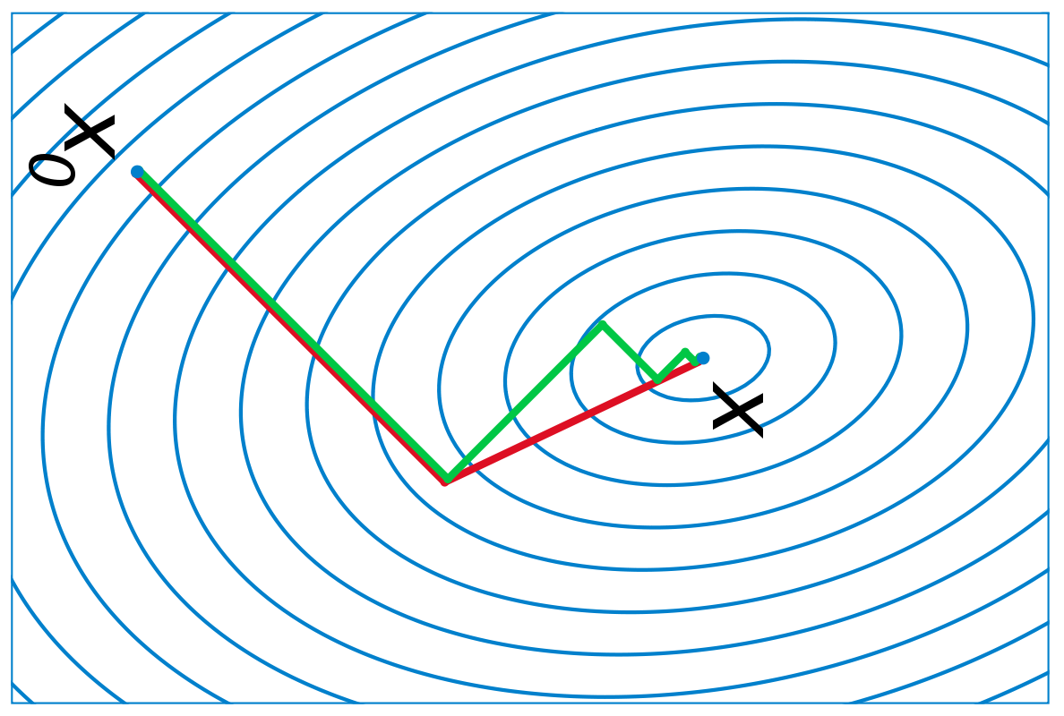
共轭梯度法
Conjugate gradient method - Wikipedia

Slide 17
共轭梯度法
共轭梯度算法步骤：

Slide 18
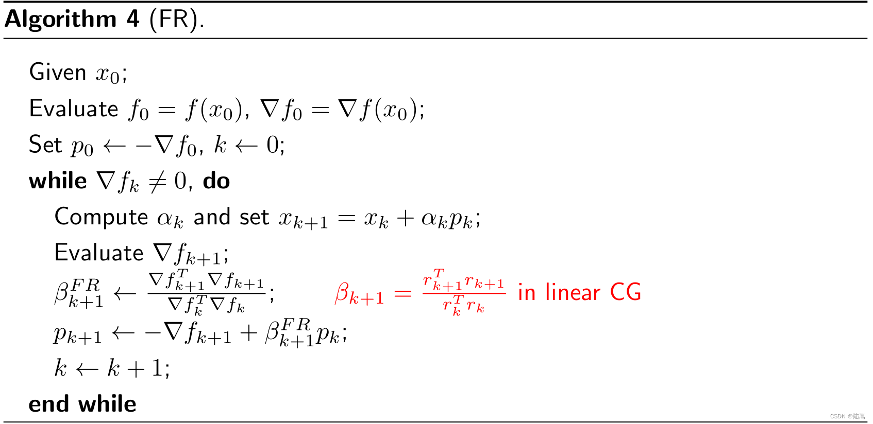

Slide 19
共轭梯度法
例：用共轭梯度法(FR)求解下列函数

Slide 20
共轭梯度法

Slide 21
共轭梯度法

Slide 22
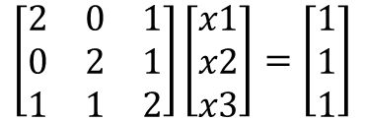

例：用共轭梯度法求解线性方程组
$$\left[\begin{matrix}2 & 0 & 1 \\ 0 & 2 & 1 \\ 1 & 1 & 2\end{matrix}\right]\left[\begin{matrix}x1 \\ x2 \\ x3\end{matrix}\right]=\left[\begin{matrix}1 \\ 1 \\ 1\end{matrix}\right]$$
$x^{1}$=（0，0，0）
解：
第1次迭代：

Slide 23
第2次迭代：

Slide 24
共轭梯度法
用于一般函数的共轭梯度法

Slide 25
共轭梯度法

Slide 26
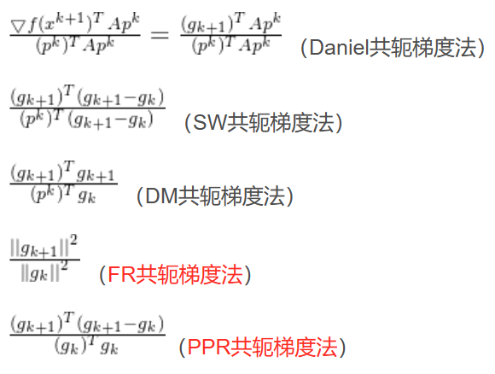

Slide 27
共轭梯度法
例2 用一般共轭梯度法求解极小值
解：1）第一次迭代沿负梯度方向搜索。X⁽⁰⁾=[1 1]^{T}，
2）第二次迭代。求共轭方向
其中，已知函数X⁽⁰⁾=[1 1]^{T}，ε＝0.1。

Slide 28
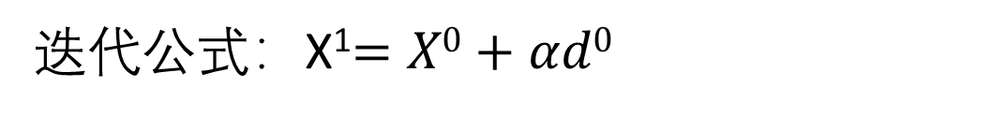
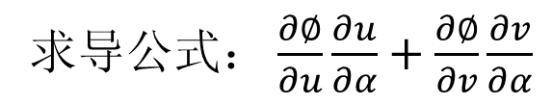
共轭梯度下降法
补充：关于例2第一步求取的x¹值的详细说明：
X⁽⁰⁾=[1 1]^{T}
迭代公式：X¹$=X0+αd0$
$$f\left(X1\right)=u2+2v2−2uv−4u$$
求导公$式：\frac{∂∅}{∂u}\frac{∂u}{∂α}+\frac{∂∅}{∂v}\frac{∂v}{∂α}$
对这种简单的一元函数，可以直接用解析法 求极小值

Slide 29
共轭梯度法
代入原函数
对求导，并令其等于零
解得
因 所以X⁽²⁾=[4，2]^{T}和 就是所求最优解。

Slide 30
收敛性定理
定理：设 A（n*n） 对称正定，则共轭梯度法至多 n 步就能找到精确解。
定理：设 A 对称正定，x* 为精确解， x^{(k)} 为共轭梯度法的数值解，则有
其中

Slide 31
共轭梯度法
共轭梯度法的特点：
1）全局收敛（下降算法）,线性收敛；
2）每步迭代只需存储若干向量（适用于大规模问题）；
3）有二次终结性（对于正定n次函数，至多n次迭代可达opt）
4）一种有效的算法，克服了最速下降法的锯齿现象，又避免了牛顿法的计算量大和局部收敛性的缺点．
注：对不同的β _{k}公式，对于正定二次函数是相等的，对非正定二次函数，有不同的效果，经验上PRP效果较好。

Slide 32
梯度法与共轭梯度法的比较
共轭梯度法
1、最速下降法(梯度法) ：搜索方向为目标函数负梯度方向，计算速度开始几步搜索下降快，但愈接近极值点下降愈慢。对初始点的选择要求不高，适合与其它方法结合使用。
2、共轭梯度法：第一步搜索沿负梯度方向，然后沿负梯度的共轭方向搜索。计算效率优于梯度法。对初始点没有特殊的要求，不需要计算二阶偏导数矩阵及其逆矩阵，计算量与梯度法相当。适用于各种规模的问题。

Slide 33
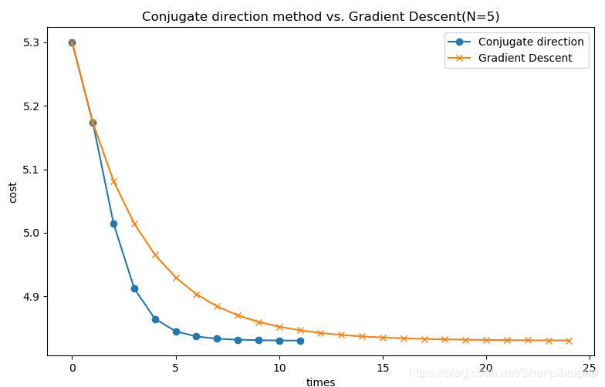
共轭梯度法
函数 f(x₀,x₁)=x₀²+x₁²

